Slide 1

Projeto de Sistemas de Informação
Grupo 1 – Bridge e builder
Padrão Bridge
e Padrão Builder
André Pfeiffer
Carlos Lucio Lampert
Igor Borges
Leticia Bacoccoli
Luís Claudio R Junior

Slide 2
Padrão Bridge
Separa uma abstração da sua implementação,
de modo que as duas possam variar independentemente.

Slide 3
Padrão Bridge
Adapter vs Bridge
O padrão Adapter é orientado para fazer com que classes não-relacionadas trabalhem em conjunto. Ele é normalmente aplicado a sistemas que já foram projetados.
Por outro lado, Bridge é usado em um projeto, desde o início, para permitir que abstrações e implementações possam variar independentemente.

Slide 4
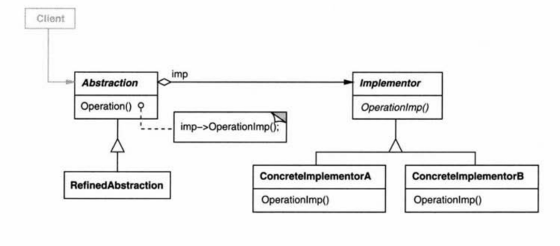
Padrão Bridge
Abstraction: define a interface da abstração.
Mantém uma referência para um objeto do tipo Implementor.
RefinedAbstraction: estende a interface definida por Abstraction
Implementor: define a interface para as classes de implementação.
ConcreteImplementor: implementa a interface de Implementor.
Define sua implementação concreta.

Slide 5
Padrão Bridge
Implementação
Sistema que envia mensagens de texto ou através de um WebService.
Abstraction -> Message
RefinedAbstraction -> SystemMessage
Implementor -> MessageSender
ConcreteImplementor -> TextSender, WebServiceSender

Slide 6
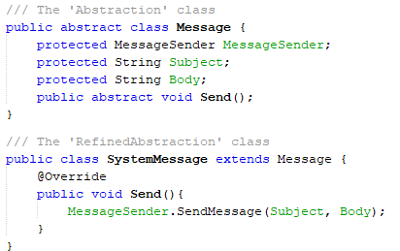
Padrão Bridge
referência para
o Implementor.

Slide 7
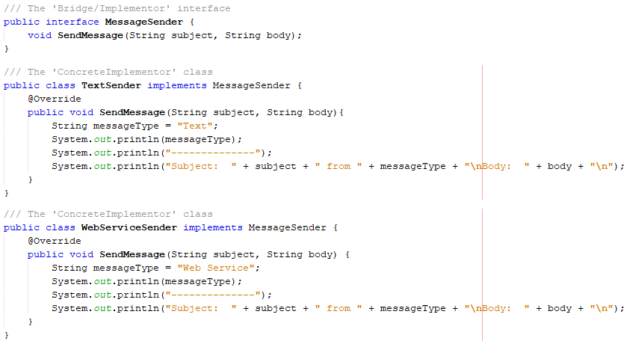
Padrão Bridge

Slide 8
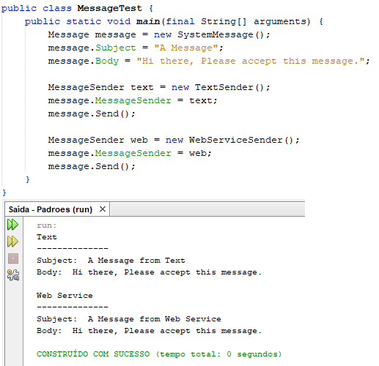
Padrão Bridge

Slide 9
Padrão Bridge
Implementor vs Abstraction
A interface Implementor (MessageSender) não precisa corresponder exatamente
à classe Abstraction (Message).
A interface Implementor fornece somente operações primitivas
A classe Abstraction define operações de nível mais alto baseadas nessas primitivas.

Slide 10
Padrão Builder
Separa a construção de um objeto complexo da sua representação, de modo que o mesmo processo de construção possa criar diferentes representações.

Slide 11
Padrão Builder
Builder x Abstract Factory
O padrão Builder é muitas vezes comparado com o padrão Abstract Factory pois ambos podem ser utilizados para a construção de objetos complexos.
A principal diferença entre eles é que o Builder constrói objetos complexos passo a passo enquanto o Abstract Factory constrói famílias de objetos que podem ser simples ou complexos.
Um composite é o que frequentemente o builder constrói.
(imagine que cada característica do carro é construída a partir de um objeto próprio)

Slide 12
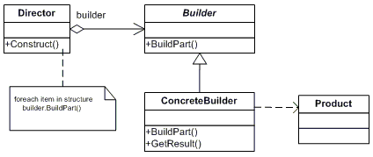
Padrão Builder
Director: constrói um objeto usando a interface Builder
Builder: especifica uma interface para criar as partes de um objeto
ConcreteBuilder: quem constrói e junta as partes do produto implementando a interface Builder. Também cria a interface para pegar o produto.
Product: representa o objeto complexo que é construído

Slide 13
Padrão Builder
Implementação
Sistema que constrói carros de diferentes características.
Director -> FabricaCarro
Builder -> CarroBuilder
ConcreteBuilder -> CarroPopular, SuperCarro
Product -> Carro

Slide 14
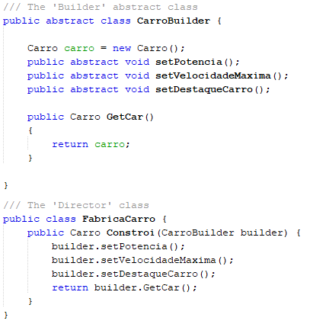
Padrão Builder
Produto
ConcreteBuilders

Slide 15
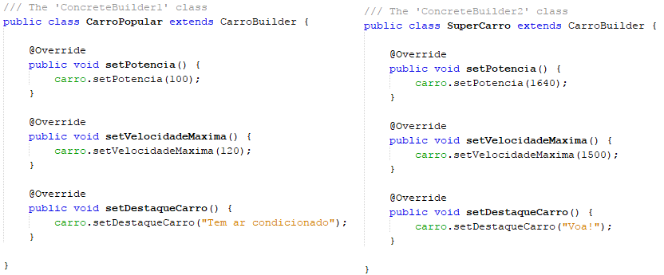
Padrão Builder

Slide 16
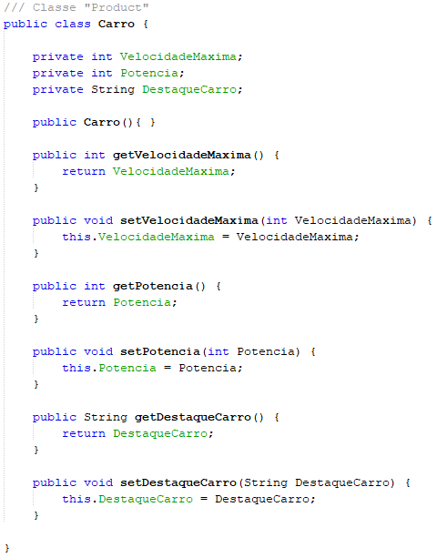
Padrão Builder

Slide 17
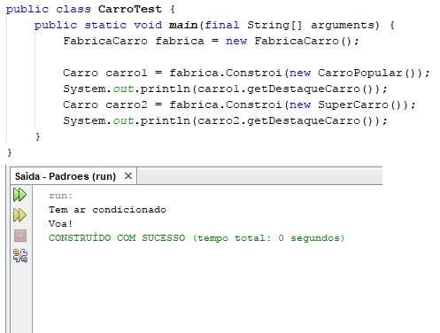
Padrão Builder
Director
determina como o
produto vai ser construído

Slide 18
Padrão Builder
Temos um exemplo do padrão Builder na biblioteca Java a partir da versão 7, o
JsonObjectBuilder e o JsonArrayBuilder:
JsonBuilderFactory factory = Json.createBuilderFactory(config);
JsonObject value = factory.createObjectBuilder()
.add("firstName", "John")
.add("lastName", "Smith")
.add("age", 25)
.add("address", factory.createObjectBuilder()
.add("streetAddress", "21 2nd Street")
.add("city", "New York")
.add("state", "NY")
.add("postalCode", "10021"))
.add("phoneNumber", factory.createArrayBuilder()
.add(factory.createObjectBuilder()
.add("type", "home")
.add("number", "212 555-1234"))
.add(factory.createObjectBuilder()
.add("type", "fax")
.add("number", "646 555-4567")))
.build();

Slide 19
Padrão Builder
O resultado desse código vai ser um objeto JsonObject que vai conter a seguinte estrutura:
{
"firstName": "John", "lastName": "Smith", "age": 25,
"address" : {
"streetAddress": "21 2nd Street",
"city": "New York",
"state": "NY",
"postalCode": "10021"
},
"phoneNumber": [
{ "type": "home", "number": "212 555-1234" },
{ "type": "fax", "number": "646 555-4567" }
]
}
https://docs.oracle.com/javaee/7/api/javax/json/JsonObjectBuilder.html

